Slide 1
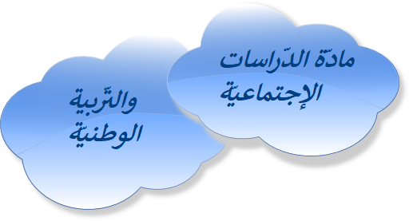


Slide 2



Slide 3
جبال | من
مصروف | الجزر
قيادتي | صحراء
سهول | أودية / قصّة
برج | ؟؟؟؟؟؟؟؟؟؟؟؟
ص | ل | ف | و | ر | ص | م | ا
ح | و | ة |  | ل | ا | ب | ج | لأ
ر | ه | ص | هم | أ | و | د | ي | ة
اء | س | ق | ا | ل | ج | ز | ر | ية
الإ | ق | م | ن | ت | ب | ر | ج | صا
د | ق | ي | ا | د | ت | ي | ية
أمامك كلمات، مطلوب منك
1- أن تضع خطّ على الأحرف التّي تُشكّل هذه الكلمات داخل الجدول .
2- يبقى لديك كلمة واحدة عليك أن تكتشفها للتوصّل الى عنوان
الدّرس.
.
الأهميّة
الإقتصاديّة

Slide 4

1- تغذية راجعة عمّا تمّ شرحه في الحصّة السّابقة.
2- أن يتعرّف الطّالب على الأهميّة الإقتصاديّة للجبال والسّهول.

Slide 5
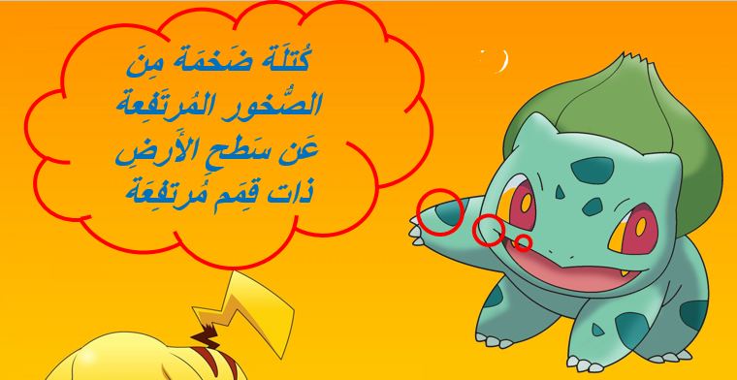
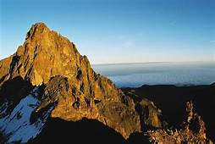
تغذية راجعة
الجِبال

Slide 6
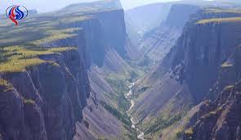
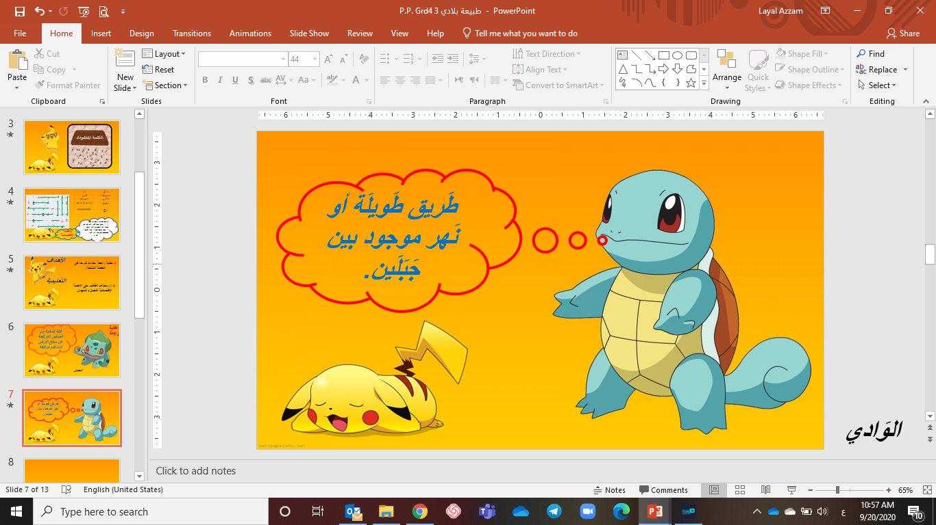
تغذية راجعة
الوَادي

Slide 7
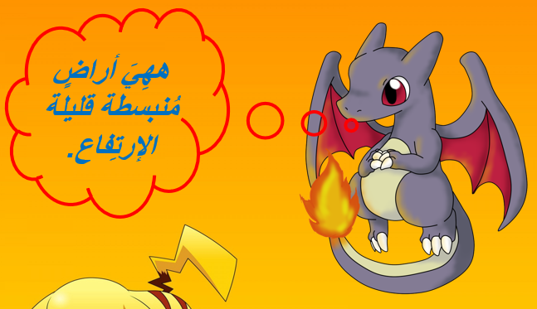
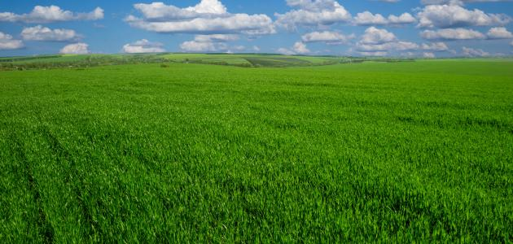
تغذية راجعة
السُّهول

Slide 8
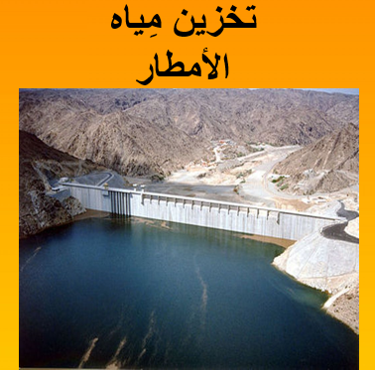
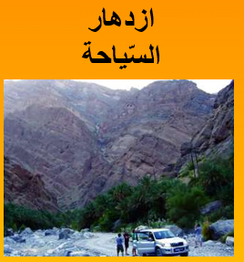
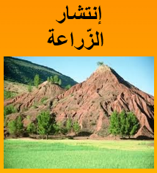
الأهميّة الإقتصاديّة للجِبال

Slide 9
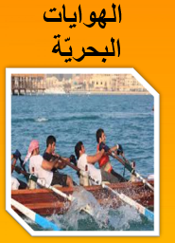
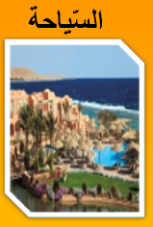
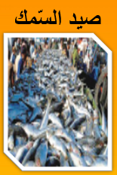
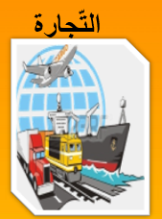
الأهميّة الإقتصاديّة
للسّهول السّاحليّة

Slide 10
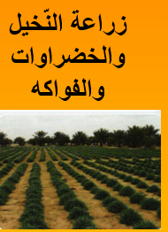
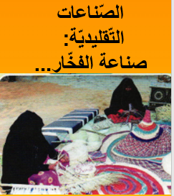
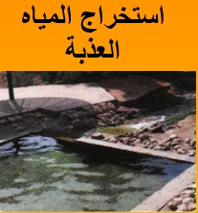
الأهميّة الإقتصاديّة
للسّهول الداخليّة

Slide 11
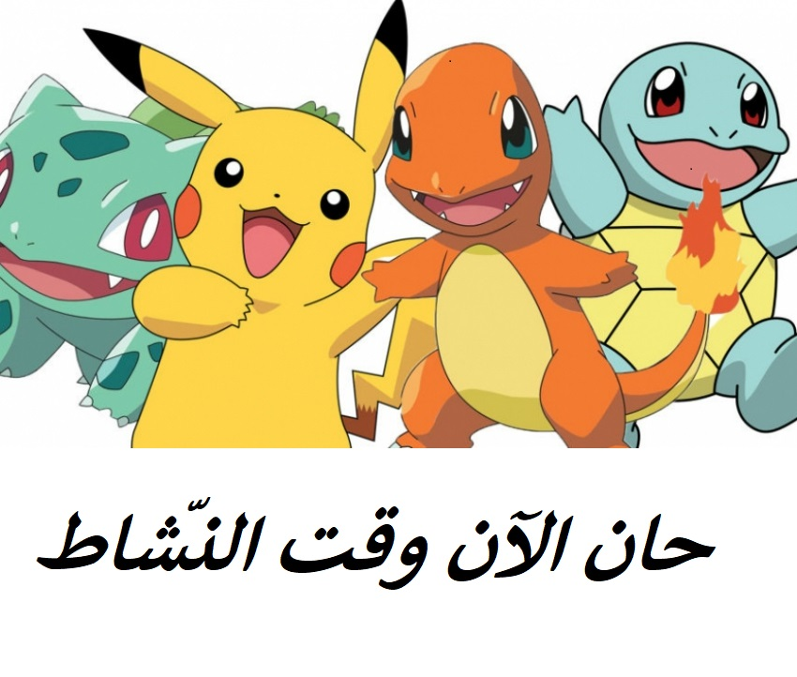

Slide 12
اضغط على الرّابط،
لتقوم بحلّ الأنشطة المطلوبة وتقييم نفسك.(مهم)
https://forms.office.com/Pages/ResponsePage.aspx?id=BdJKHR72TECcWoDCjnisOJe_tPKrbJZHgCqxpW9hYvlUNTRKVzg0R1JLUFFPV0NOS0k1SE1XWEhJSC4u

Slide 13

1- تغذية راجعة عمّا تمّ شرحه في الحصّة السّابقة.
2- أن يتعرّف الطّالب على الأهميّة الإقتصاديّة للجبال والسّهول.

Slide 14
